Slide 1
Rp
Belajar dengan Label Mahal
Pipeline ensemble dan active learning berbasis multi-armed bandit untuk penilaian mutu pangan dan senyawa obat
Muhammad Erlangga Kurniawan · 23083010045
Michael Valencio Erasmo Bagas Ganendra · 23083010042
Rijal Apuila Khufi · 23083010033
Tugas ETS Machine Learning II · Program Studi Sains Data · UPN "Veteran" Jawa Timur · Oktober 2026
Notes:
Pembuka. Kami bertiga membawa tiga topik skripsi yang berbeda: kesegaran makanan, kelarutan obat, dan mutu kuning telur puyuh. Proyek ini mencari irisan ketiganya: data yang labelnya mahal.

Slide 2
Tiga skripsi, satu masalah yang sama
ERLANGGA
MICHAEL
RIJAL
Kesegaran makanan
Kelarutan air obat
Kuning telur puyuh
Input
Input
Input
MQ-135, pH, DHT22 pada Raspberry Pi
Deskriptor molekul 2D dari SMILES
Citra RGB kuning telur
Label
Label
Label
Panel sensori 3 penilai, pengamatan sampai 48 jam
Pengukuran laboratorium (LogS)
Yolk Index: telur harus dipecah (destruktif)
Model inti
Model inti
Model inti
LR · RF · SVM · XGBoost
Gradient boosting + Optuna + SHAP
EfficientNet-B0 + XGBoost + BO
Irisan: label mahal · model inti berbasis boosting · validasi rawan kebocoran (data berulang per batch, molekul mirip per scaffold)
Notes:
Ketiga topik punya pola yang sama. Labelnya mahal: penilai sensori dan waktu tunggu, uji laboratorium, atau telur yang harus dipecah. Model intinya sama-sama berbasis boosting, dan validasinya mudah bocor. Pertanyaan proyek kami: bagaimana mendapatkan model yang jujur dan bagus dengan label sesedikit mungkin?

Slide 3
Empat pertanyaan, empat aspek ML II
1
Wrangling & augmentasi
Apakah augmentasi deret waktu sensor membantu model mengenali batch baru?
4
2
Imbalanced data
Apakah class weight, SMOTE, atau undersampling memperbaiki kelas minoritas?
aspek ML II dikerjakan
3
Ensemble learning
Apakah bagging, boosting, dan stacking mengungguli model tunggal pada validasi yang jujur?
≥ 3 aspek → nilai minimum kelompok 75
4
Reinforcement
Dapatkah agen bandit memilih strategi kueri sehingga label yang dibutuhkan lebih sedikit?
Notes:
Kami mengerjakan empat aspek, jadi sesuai ketentuan nilai minimum kelompok menjadi 75. Deep learning EfficientNet-B0 di track telur juga terhitung sebagai aspek ensemble menurut ketentuan dosen, tetapi track itu masih menunggu data.

Slide 4
Satu pipeline untuk ketiga topik
1
2
3
4
5
6
Akuisisi
Wrangling
Validasi jujur
Augmentasi & imbalance
Ensemble
Loop bandit
Unduh dataset publik + cek SHA-256; jalur Raspberry Pi Erlangga
Fitur kausal sensor, scaffold Bemis–Murcko, 207 deskriptor RDKit
LOSO per seri dan scaffold split
Jitter, gain scaling, class weight, SMOTE
RF, XGBoost, LightGBM, stacking, Optuna (TPE)
Agen memilih strategi kueri active learning
Aturan emas: semua yang belajar dari data (imputasi, scaling, SMOTE, augmentasi, tuning, reward bandit) di-fit hanya pada data latih/validasi. Data uji hanya untuk pelaporan.
Kode: github.com/MuhammadErlanggaKurniawan/ets-ml2-kelompok · 1 notebook Colab, 13 bagian berurutan
Notes:
Pipeline berjalan dari akuisisi sampai loop bandit. Satu aturan dipegang di semua tahap: apa pun yang belajar dari data hanya boleh melihat data latih atau validasi. Semua kode ada di repo GitHub dalam bentuk empat notebook Colab.

Slide 5
Data yang dipakai dan yang belum ada
Track | Dataset | Ukuran | Label | Status
A · proksi Erlangga | E-nose daging sapi (Wijaya dkk., 2018) | 5 seri × 2.160 menit = 10.800 baris; 9 sensor MOS termasuk MQ135 | TVC 4 kelas; biner segar/tidak segar | Dipakai
B · Michael | AqSolDB (Sorkun dkk., 2019) | 9.982 senyawa, 4.886 scaffold, 207 deskriptor | LogS (regresi) | Dipakai
C · Rijal | Citra kuning telur puyuh | Rencana 372 butir (2 suhu × 31 hari × 6) | Kelas Yolk Index | Kode siap, menunggu data
Pilot Erlangga | Raspberry Pi, protokol PILOT_V1 | 6 baris, 1 batch; pH valid 3/6 | Panel sensori | Belum cukup untuk validasi
Kami tidak memakai data pilot 6 baris untuk klaim performa: dengan satu batch, GroupKFold tidak bisa dijalankan, dan angka dari sana adalah artefak. Dataset e-nose dipilih karena memakai MQ135, kelembapan, dan suhu, serta punya 5 seri yang berperan seperti batch_id.
Notes:
Data skripsi Erlangga baru pilot satu batch, dan citra telur Rijal belum diambil. Karena itu kami memakai dataset publik yang strukturnya sama dan menyebutnya terus terang sebagai proksi. AqSolDB adalah data skripsi Michael sendiri.

Slide 6
Temuan 1: validasi acak menipu
E-NOSE · macro-F1 4 kelas
AQSOLDB · RMSE LogS (↓)
0,998
0,572
1,013
1,254
split baris acak
Leave-One-Series-Out
split acak
scaffold split
Menit yang bertetangga hampir identik.
Uji scaffold: 0 scaffold yang muncul di data latih.
Akurasi ≈ 99% pada dataset e-nose ini hanya dapat kami reproduksi dengan split baris acak. Relevansi: inilah alasan GroupKFold per batch_id (Erlangga) dan scaffold split (Michael) wajib dipakai.
Notes:
Model dan data yang sama memberi macro-F1 0,998 dengan split acak, tetapi hanya 0,572 saat diuji pada potongan daging yang belum pernah dilihat. Pada AqSolDB, RMSE naik dari 1,013 ke 1,254. Penyebabnya kebocoran: menit yang bertetangga dan molekul satu scaffold terlalu mirip. Kami tidak menuduh paper mana pun; kami hanya menunjukkan angka 99% bisa didapat dari split acak.

Slide 7
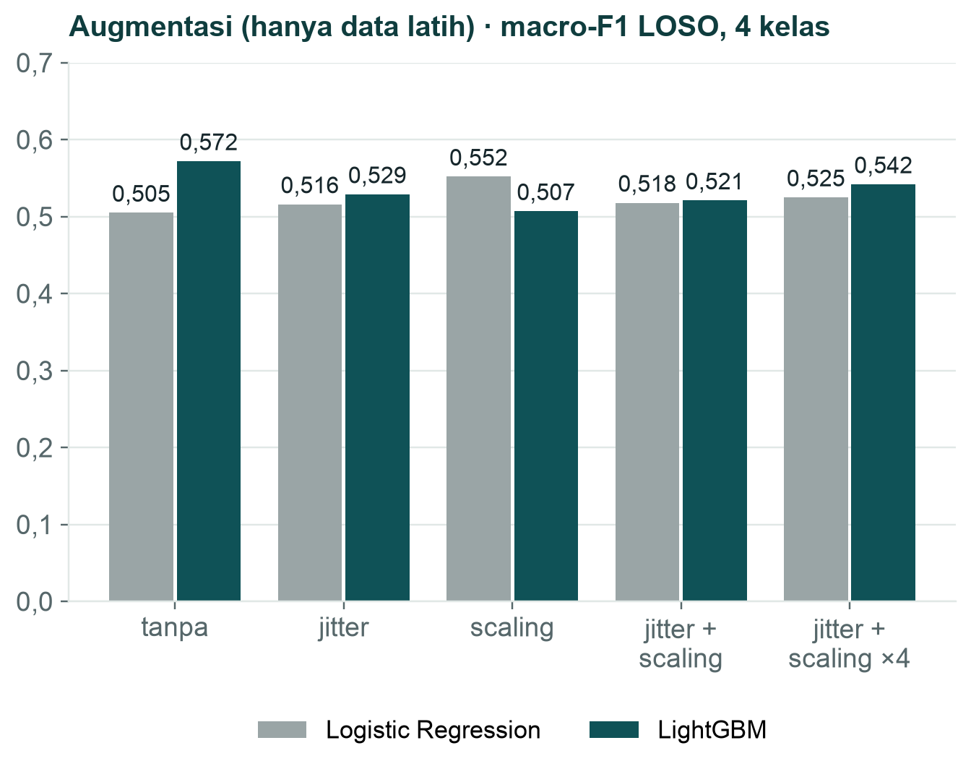
Augmentasi & imbalance: efeknya bergantung model
IMBALANCE · LightGBM
Variasi | F1 | Recall excellent
tanpa | 0,572 | 0,907
class weight | 0,591 | 0,894
SMOTE | 0,571 | 0,921
undersampling | 0,584 | 0,965
Selisih ±0,02 masih di dalam simpangan baku antar seri (0,06–0,13).
Bacaan: gain scaling membantu model linear (+0,047) tetapi menurunkan LightGBM. Augmentasi dan resampling bukan obat universal; manfaatnya harus diuji dengan validasi yang benar.
Notes:
Augmentasi dibuat pada sinyal mentah data latih: jitter mensimulasikan derau sensor, gain scaling mensimulasikan perbedaan sensitivitas antar unit sensor. Data uji tetap asli. Model linear terbantu, LightGBM justru turun. Penanganan imbalance memberi perubahan kecil yang masih di dalam simpangan baku, jadi kami tidak mengklaim ada teknik yang lebih unggul secara bermakna.

Slide 8
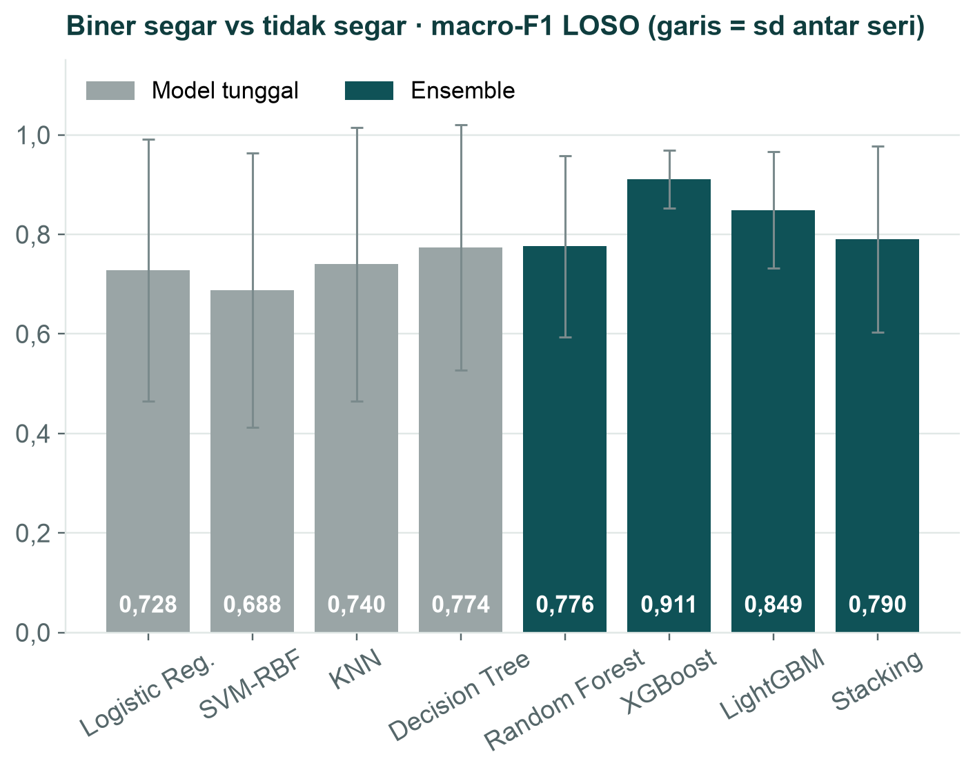
Ensemble e-nose: boosting paling stabil lintas seri
0,911
XGBoost, sd 0,058
Model tunggal terbaik: Decision Tree 0,774 (sd 0,247).
Simpangan baku XGBoost 4× lebih kecil: stabil di setiap potongan daging.
Pada 4 kelas, keunggulan tidak jelas: LightGBM 0,572 vs Decision Tree 0,567.
Notes:
Pada tugas biner, label yang sama dengan skripsi Erlangga, XGBoost unggul jelas dan simpangan bakunya paling kecil, artinya performanya stabil di kelima potongan daging. Meta-learner stacking juga dilatih dengan LOSO di dalam fold latih supaya tidak bocor. Pada 4 kelas kami sampaikan terus terang bahwa ensemble tidak unggul jelas.

Slide 9
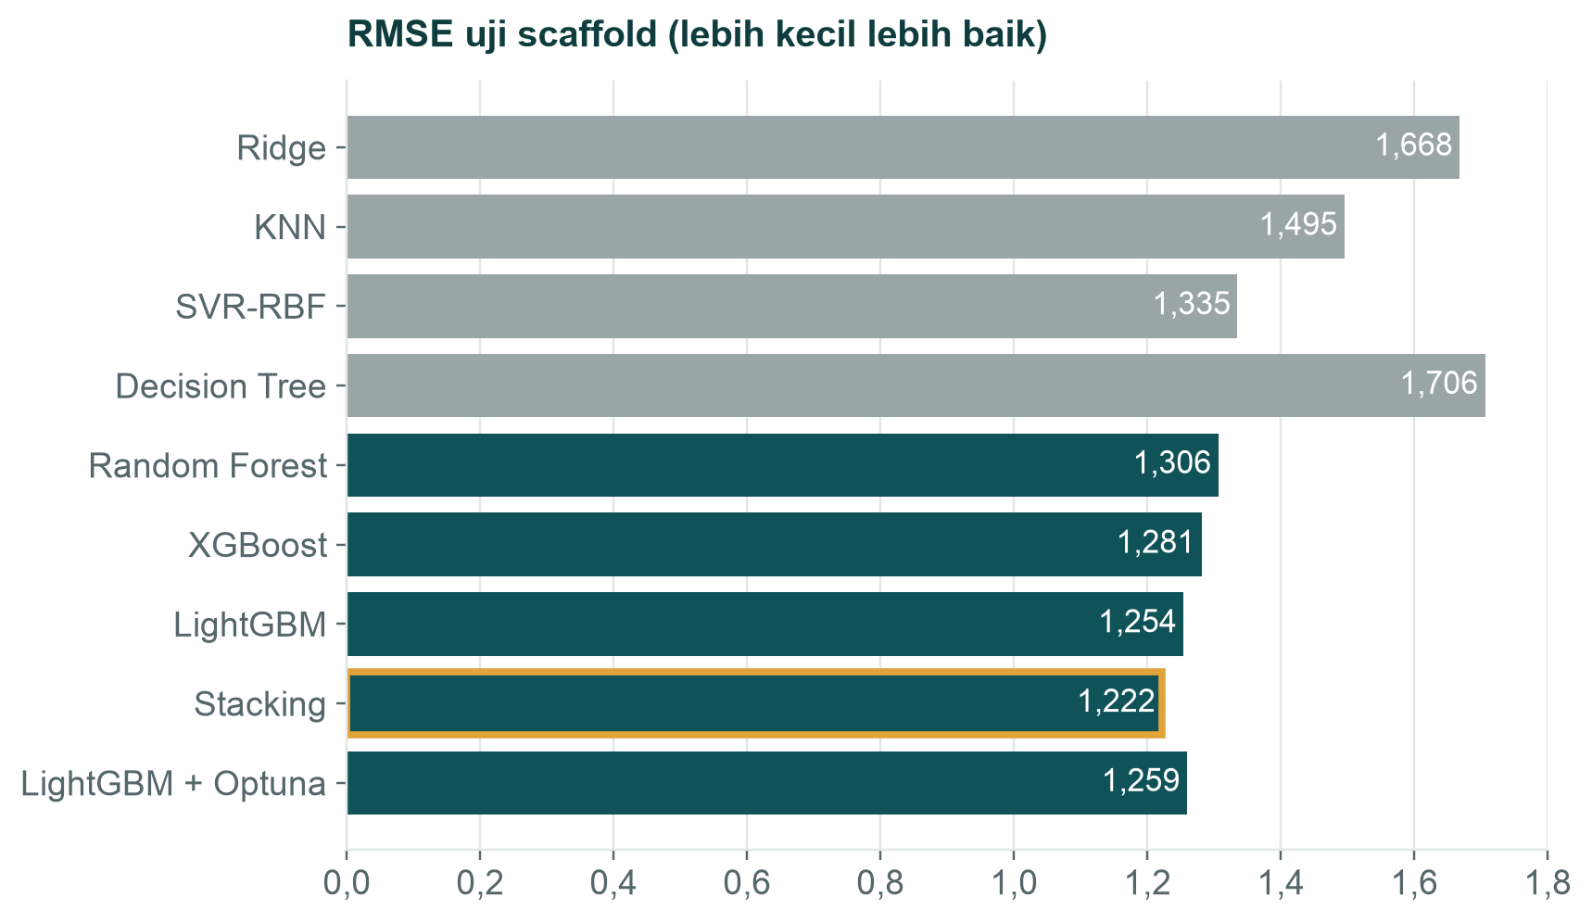
Ensemble kelarutan: stacking terbaik, Optuna tidak
1,222
Stacking (Ridge+SVR+RF+LGBM → Ridge), R² 0,758
Optuna (40 trial TPE)
CV RMSE 1,063 → uji 1,259
Data uji berisi scaffold langka (distribution shift). Tuning tidak bisa menggantikan data yang mewakili domain target.
Notes:
Stacking memberi RMSE terendah 1,222, sesuai teori bahwa stacking menggabungkan model heterogen yang galatnya berbeda. Optuna menurunkan RMSE validasi silang menjadi 1,063, tetapi di data uji hasilnya 1,259, setara LightGBM default. Fold CV masih berisi scaffold yang umum, sedangkan data uji berisi scaffold langka.

Slide 10
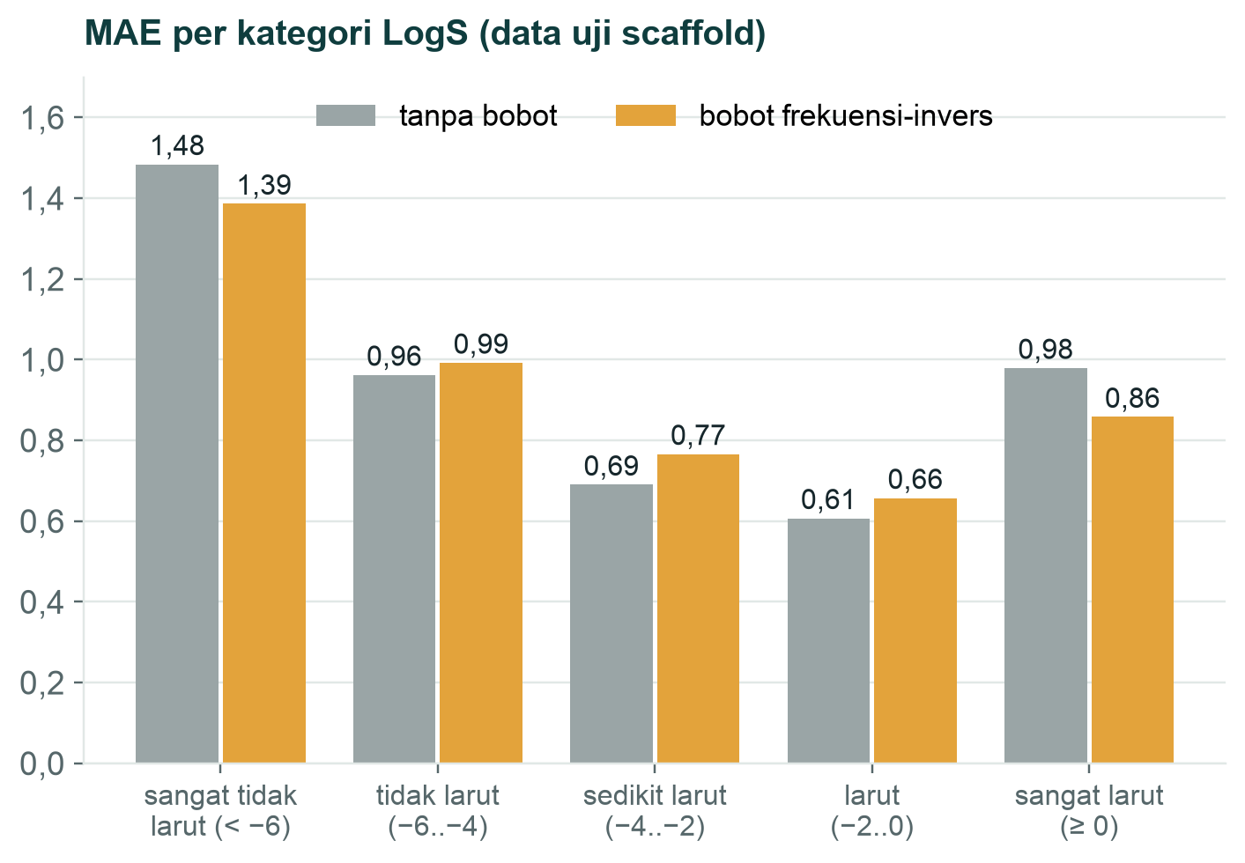
Bobot imbalance: ekstrem membaik, tengah memburuk
Kategori sangat tidak larut
MAE 1,484 → 1,386
Kategori sangat larut
MAE 0,979 → 0,858
RMSE total
1,259 → 1,279
Pilih sesuai tujuan: untuk screening senyawa yang sangat tidak larut, bobot ini berguna.
Notes:
Untuk regresi, imbalance berarti nilai ekstrem jarang muncul. Kami memberi bobot sampel sebanding kebalikan frekuensi kategori kelarutannya. Galat di kedua ekstrem turun, galat di tengah naik, dan RMSE total sedikit naik. Ini trade-off yang harus dipilih sesuai tujuan aplikasi.

Slide 11
Reinforcement: agen bandit memilih strategi kueri
Keadaan
Aksi
ε-greedy + Monte Carlo
Q(a) ← Q(a) + (r − Q(a)) / n(a); eksplorasi dengan peluang ε = 0,2
UCB1
pilih argmax Q(a) + c·√(2 ln N / n(a))
Model + data berlabel saat ini
Pilih arm: random · uncertainty · diversity
Reward
Oracle
Perbaikan relatif skor validasi
Beri label pada satu batch
Kenapa disebut reinforcement: ini RL tanpa state (multi-armed bandit), jembatan bandit → RL di materi kuliah. Gagasan mengikuti Active Learning by Learning (Hsu & Lin, AAAI 2015). Data uji tidak pernah dipakai untuk reward.
Notes:
Setiap ronde agen memilih satu strategi kueri: acak, paling tidak yakin, atau paling beragam. Oracle memberi label, model dilatih ulang, dan reward adalah perbaikan skor validasi. Agen memperbarui estimasi nilai tiap arm dengan rata-rata Monte Carlo seperti di materi kuliah, lalu memilih dengan epsilon-greedy atau UCB1. Ini multi-armed bandit, bukan deep RL, dan kami menyebutnya demikian.

Slide 12
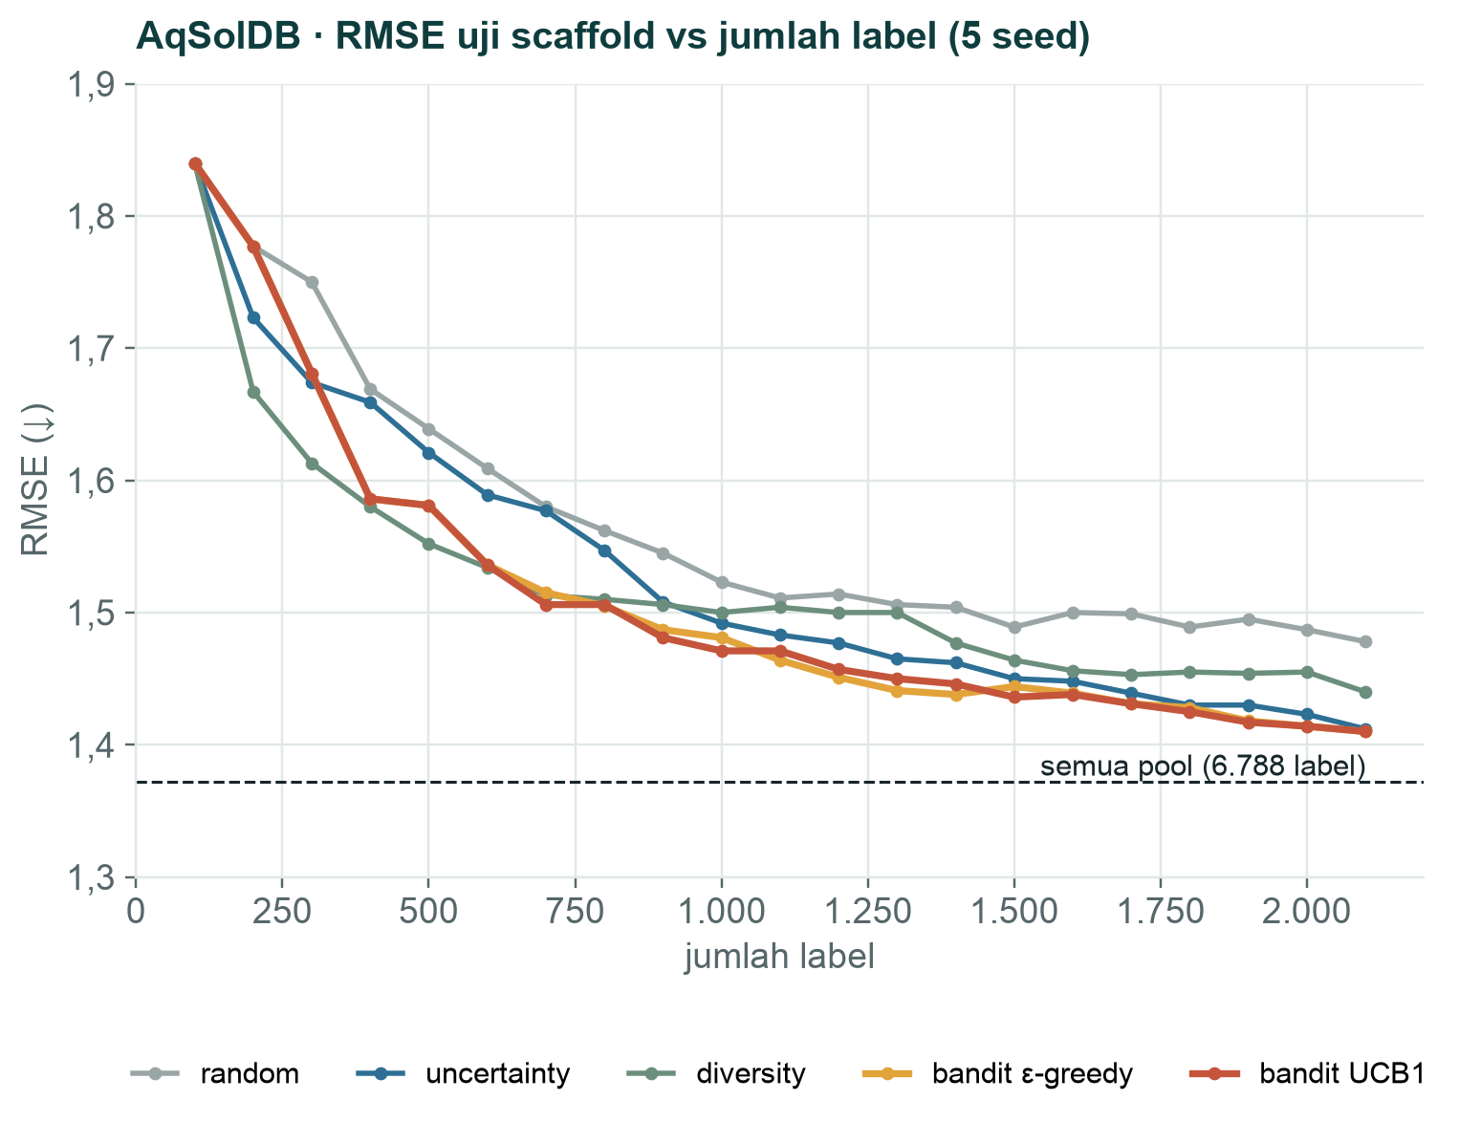
Kelarutan: bandit menghemat ≈ setengah label
52%
label lebih hemat: UCB1 menyamai RMSE akhir random (1,478) dengan 1.000 label, bukan 2.100
2.100 label: bandit 1,410 vs random 1,478
Seluruh pool (6.788 label): 1,372
Bandit setara strategi terbaik tanpa perlu tahu strategi itu sebelumnya.
Notes:
Mulai dari 100 label, tiap ronde menambah 100, selama 20 ronde dengan 5 seed. Bandit UCB1 sudah menyamai kualitas akhir sampling acak pada 1000 label, sehingga hemat sekitar 52% label. Dengan sepertiga pool, RMSE-nya hanya terpaut sedikit dari model yang memakai seluruh pool. Nilai jual bandit: tidak perlu menebak strategi terbaik di awal.

Slide 13
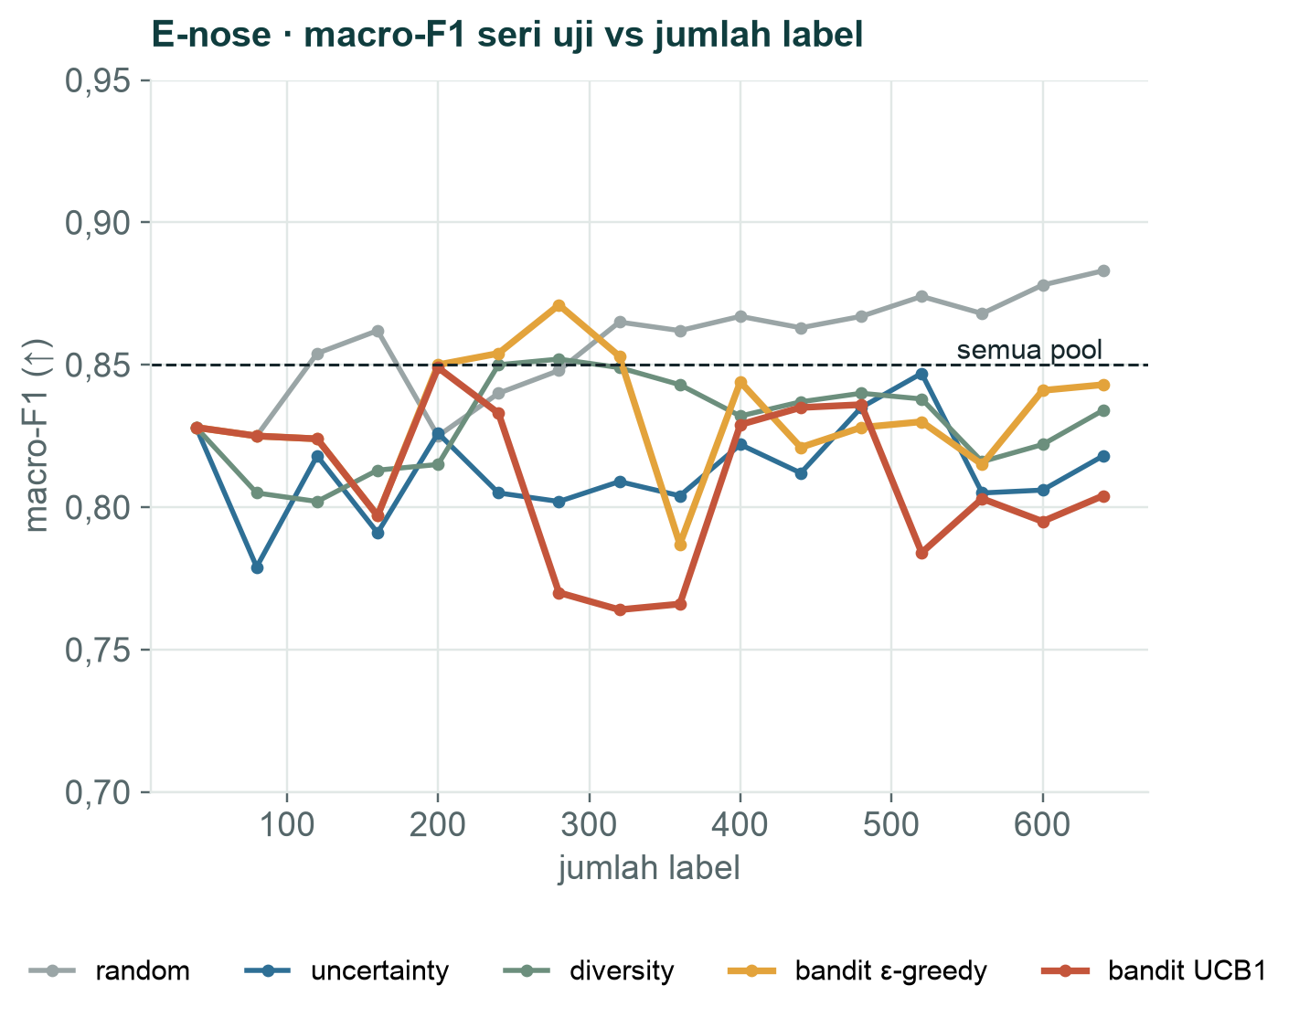
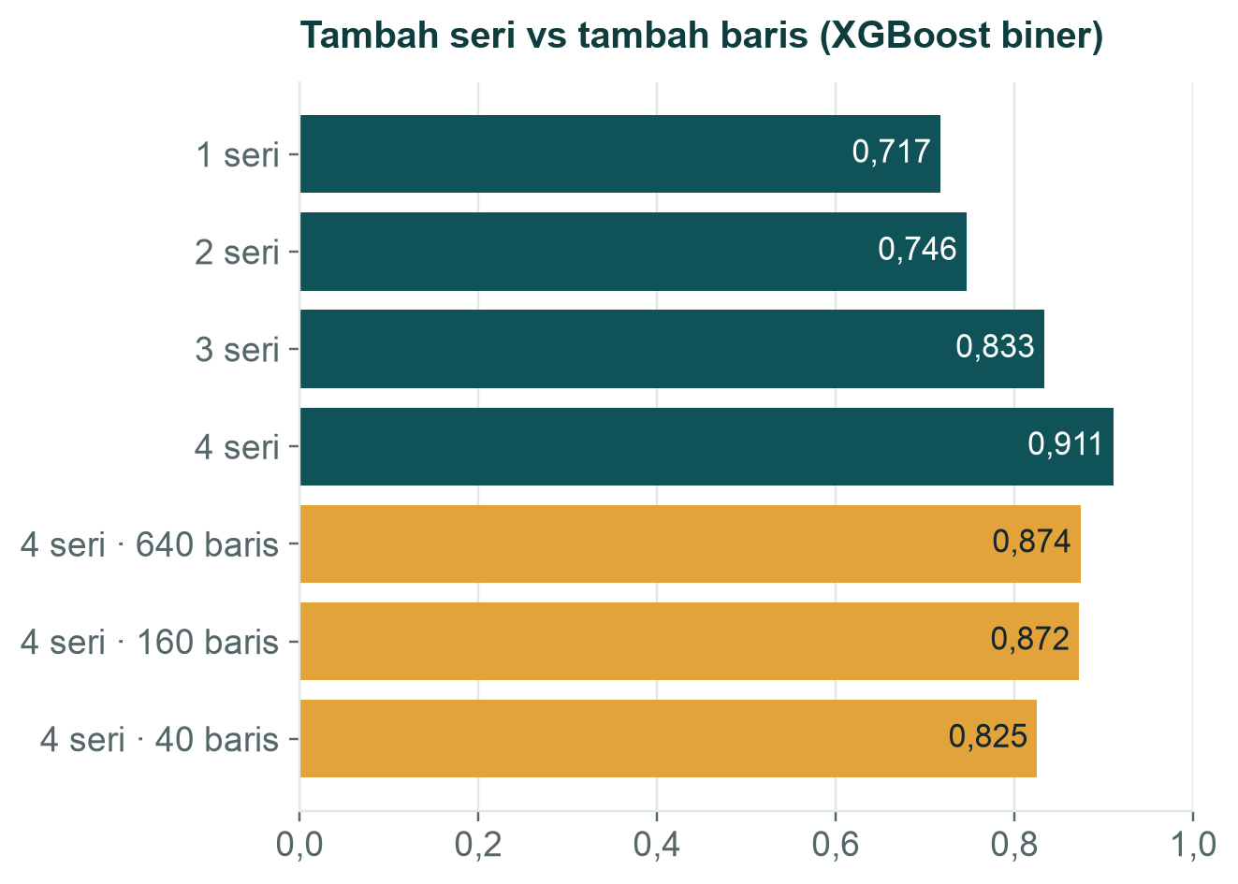
E-nose: yang kurang adalah batch, bukan label
160 baris dari 4 seri (0,87) mengalahkan 6.480 baris dari 3 seri (0,83). AL memilih baris, padahal masalahnya pergeseran domain antar seri; random tetap paling aman (0,883). Implikasi: rancangan 16 batch Erlangga sudah tepat.
Notes:
Pada e-nose, active learning tidak menang: 40 label sudah memberi F1 sekitar 0,83 dan kurvanya hampir datar. Grafik kanan menjelaskan sebabnya. Menambah seri menaikkan F1 tajam, sedangkan menambah baris dari seri yang sama hampir tidak berpengaruh. Untuk skripsi Erlangga, ini argumen empiris bahwa 16 batch lebih penting daripada banyak bacaan per batch.

Slide 14
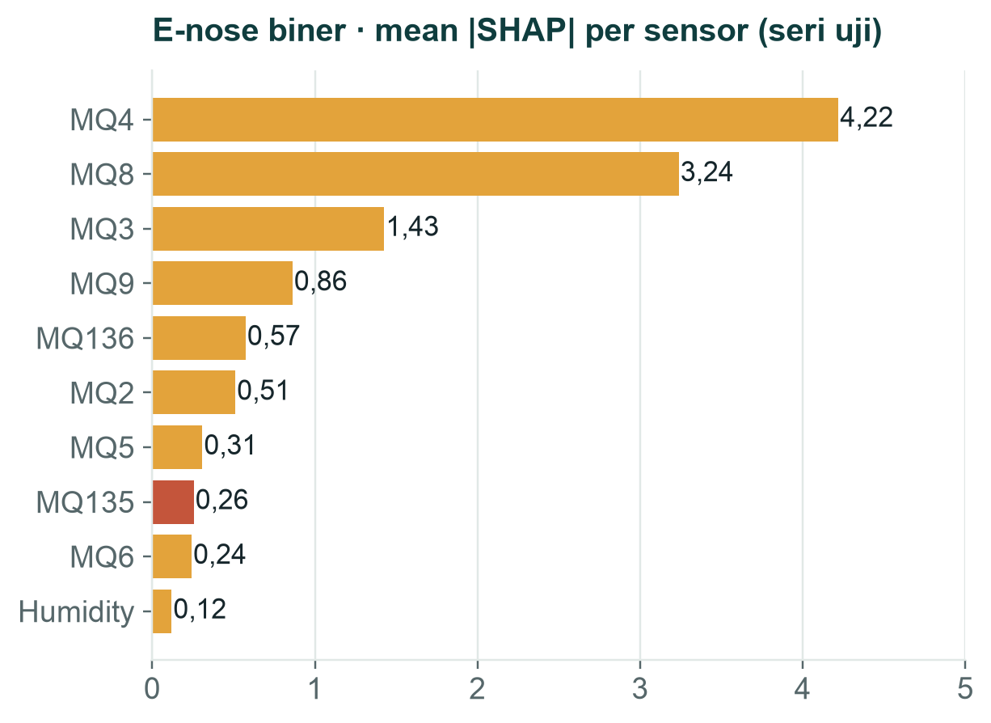
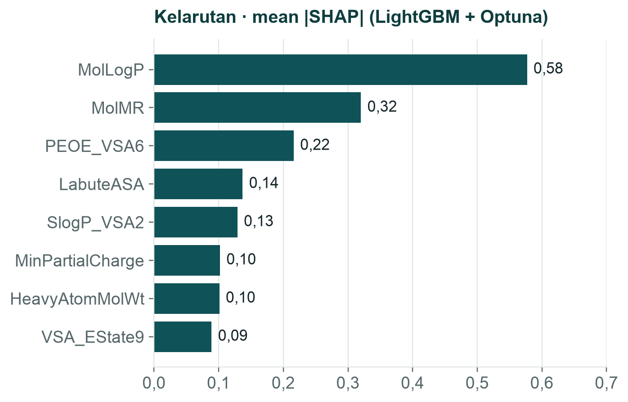
Apa yang dipelajari model
MolLogP paling berpengaruh, konsisten dengan kimia: lipofilisitas berbanding terbalik dengan kelarutan air. Pada e-nose, MQ4 dan MQ8 dominan, sedangkan MQ135 hanya 0,26. Domainnya daging mentah, jadi ini hipotesis untuk alat Erlangga, bukan kesimpulan.
Notes:
SHAP pada model kelarutan menempatkan MolLogP di urutan pertama, sesuai kimia. Pada e-nose, sensor metana MQ4 dan hidrogen MQ8 paling menentukan, sedangkan MQ135 kecil. Karena domainnya daging sapi mentah, ini kami ajukan sebagai hipotesis: apakah satu sensor MQ-135 cukup untuk makanan matang?

Slide 15
Analisis dan diskusi
Batasan
Trade-off
Hanya 5 seri e-nose; sd besar
Track A proksi: TVC & daging mentah ≠ panel sensori & makanan matang
AL disimulasikan dari label yang sudah ada
Track C belum punya data
Augmentasi: bantu linear, rugikan boosting
Bobot imbalance: ekstrem membaik, tengah memburuk
Stacking: terbaik di kelarutan, mahal komputasi
Bandit: hemat label, tambah latih ulang
Sumber galat
Pengembangan
Pergeseran domain antar seri (ambien tak terkontrol)
Scaffold langka di data uji
Variasi pengukuran LogS lintas 9 sumber
Asumsi baseline: pemantauan mulai saat segar
Data 16 batch Erlangga dengan pipeline yang sama
Uji sensor MQ4/MQ8 tambahan
AL tingkat batch: agen memilih sesi, bukan baris
Citra Rijal: hemat label = hemat telur dipecah
Notes:
Batasan utama: jumlah seri kecil dan track A adalah proksi. Trade-off muncul di augmentasi, bobot imbalance, stacking, dan bandit. Sumber galat terbesar adalah pergeseran domain. Pengembangan paling penting adalah menjalankan pipeline ini pada data 16 batch Erlangga dan data citra Rijal, serta active learning di tingkat batch.

Slide 16
Kesimpulan
1
Validasi lebih menentukan daripada model
Langkah berikutnya
Erlangga: ambil 16 batch, jalankan GroupKFold per batch
Michael: fingerprint + domain shift scaffold
Rijal: citra pilot → embedding → bandit AL
Split acak 0,998 vs LOSO 0,572
2
Boosting kuat dan stabil; stacking menang tipis
XGBoost biner 0,91 · stacking RMSE 1,22
3
Bandit hemat label saat masalahnya kekurangan label
≈ 52% lebih sedikit label di AqSolDB
4
Saat masalahnya domain shift, tambah batch
Tidak cukup sekadar menambah baris; ini relevan untuk 16 batch Erlangga
Notes:
Empat pesan penutup. Validasi menentukan. Boosting adalah baseline yang kuat. Bandit menghemat label ketika masalahnya memang kekurangan label. Ketika masalahnya pergeseran domain, yang dibutuhkan adalah batch baru. Terima kasih, kami siap menjawab pertanyaan.

Slide 17
Referensi
Hsu, W.-N., & Lin, H.-T. (2015). Active learning by learning. Proc. AAAI, 29(1).
Sorkun, M. C., Khetan, A., & Er, S. (2019). AqSolDB, a curated reference set of aqueous solubility and 2D descriptors. Scientific Data, 6, 143.
Wijaya, D. R., Sarno, R., & Zulaika, E. (2018). Electronic nose dataset for beef quality monitoring in uncontrolled ambient conditions. Data in Brief, 21, 2414–2420.
Bemis, G. W., & Murcko, M. A. (1996). The properties of known drugs. 1. Molecular frameworks. J. Med. Chem., 39(15), 2887–2893.
Chawla, N. V., dkk. (2002). SMOTE: Synthetic minority over-sampling technique. JAIR, 16, 321–357.
Akiba, T., dkk. (2019). Optuna: A next-generation hyperparameter optimization framework. Proc. KDD.
Chen, T., & Guestrin, C. (2016). XGBoost: A scalable tree boosting system. Proc. KDD.
Lundberg, S. M., & Lee, S.-I. (2017). A unified approach to interpreting model predictions. NeurIPS 30.
Auer, P., Cesa-Bianchi, N., & Fischer, P. (2002). Finite-time analysis of the multiarmed bandit problem. Machine Learning, 47, 235–256.
Materi kuliah Machine Learning II: Ensemble_Learning.pptx, reinforcement.pptx (github.com/jendralhxr/machinelearning).

